Slide 1
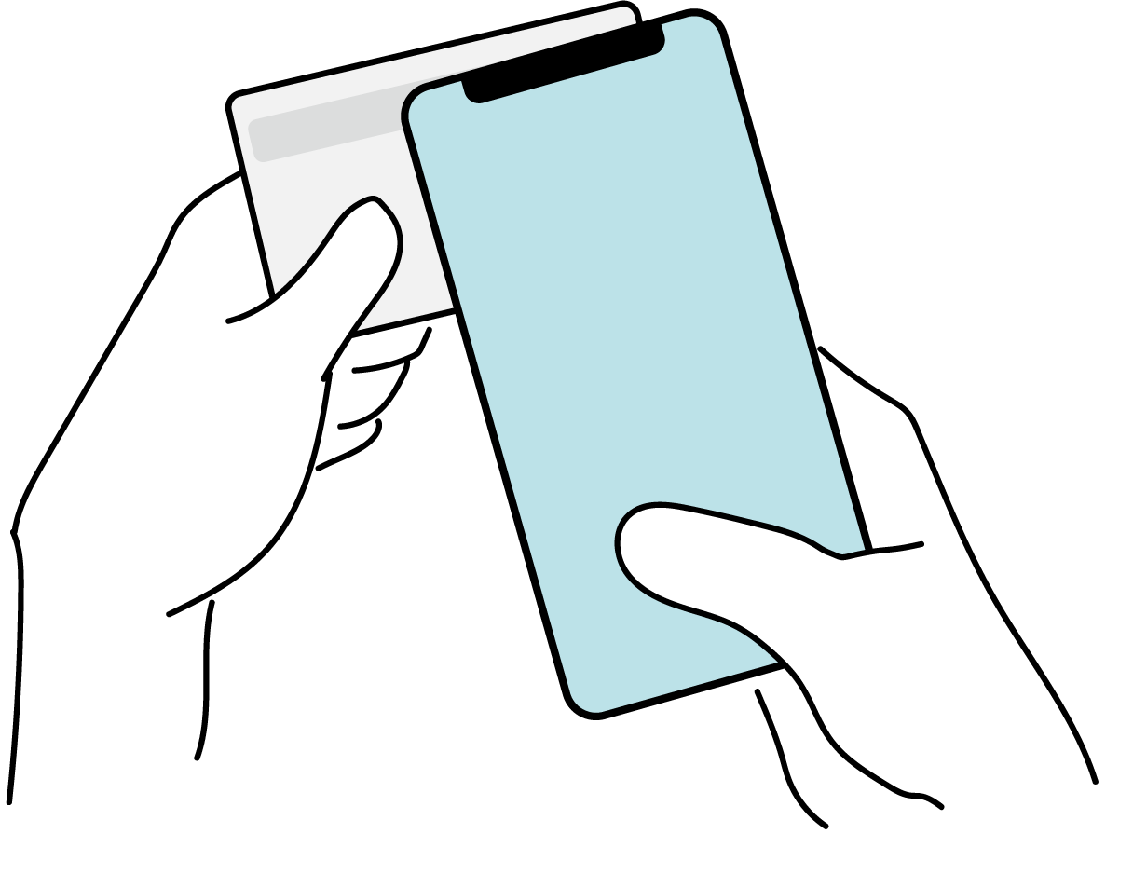
練馬区オンライン申請操作手順
公的個人認証が必要な手続
（スマートフォンとパソコンを使用）
こちらは、練馬区の手続きでマイナンバーカードの公的個人認証を用いたオンライン申請することができるサービスです。
申請の流れ
① 電子申請システム（LoGoフォーム）へアクセス
② 「xIDのアプリ」を利用して本人確認（xID認証）を実施
③ 入力フォームへ申請内容を入力して送信
④ 「xIDアプリ」を利用して公的個人認証を実施して完了
本資料に係る画像・情報提供：開発元 株式会社トラストバンク

Slide 2






事前準備
以下の準備ができていることをご確認の上、申請にお進みください。
  マイナンバーカードによる個人認証が必要な手続については、マイナンバーカードの
  読み取りに対応したスマートフォンが必要です。
  マイナンバーカードの読み取りに対応しているスマートフォンの一覧は、以下のリンクをご覧ください。
  ・公的個人認証サービスポータルサイト
  マイナンバーカード対応NFCスマートフォン（別ウィンドウで開きます）
スマートフォン
①
  公的個人認証を行う際には、マイナンバーカードに格納された署名用電子証明書にて電子署名を行いますので、マイナンバーカードが必要です。
  マイナンバーカードの交付申請については、各自治体のHPをご覧ください。
マイナンバーカード
②
スマートフォンにインストールしたxIDアプリでマイナンバーカードを読み取り、本人確認と公的個人認証を行うため、xIDアプリのインストールが必要です。
xIDアプリは以下のURLよりアプリをダウンロードできます。
iPhoneをご利用の方はApp Storeからダウンロード（別ウインドウで開きます）
  Androidをご利用の方はGooglePlayからダウンロード（別ウインドウで開きます）
アプリインストール
③

Slide 3

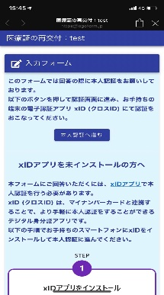
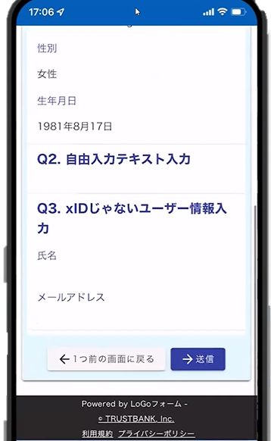

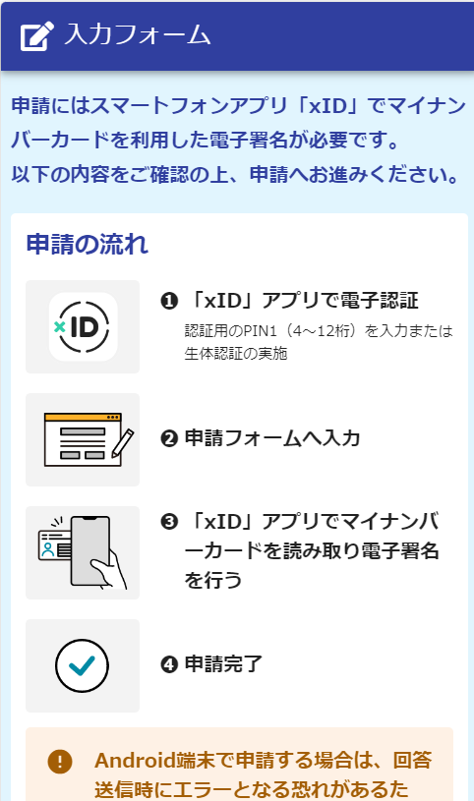
システムご利用の流れ
電子申請システム（LoGoフォーム）へアクセス
「xIDのアプリ」を利用して本人確認（xID認証）を実施
電子申請システムの入力フォームへ申請内容を入力して送信
「xIDアプリ」を利用して、マイナンバーを使った公的個人認証を実施して完了
①
②
③
④

Slide 4
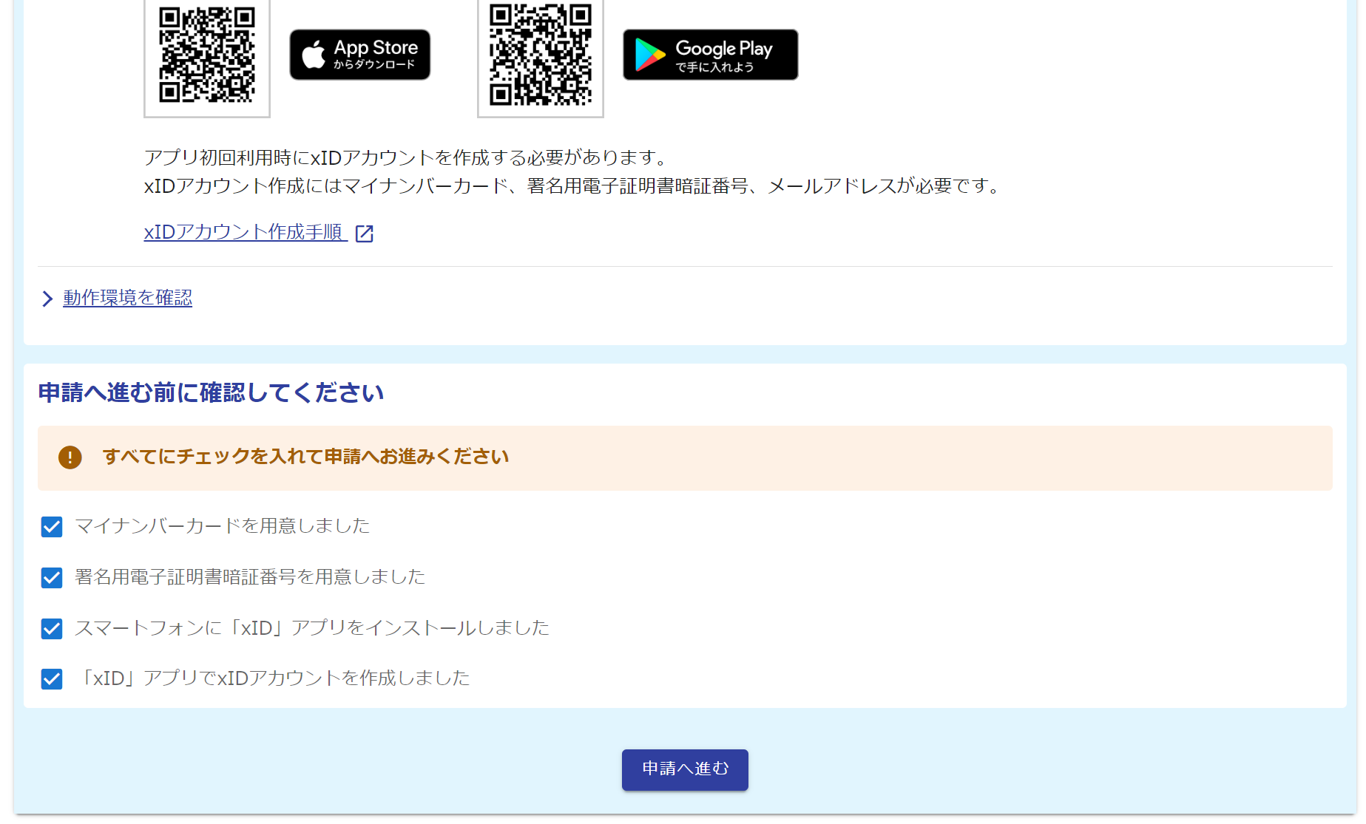
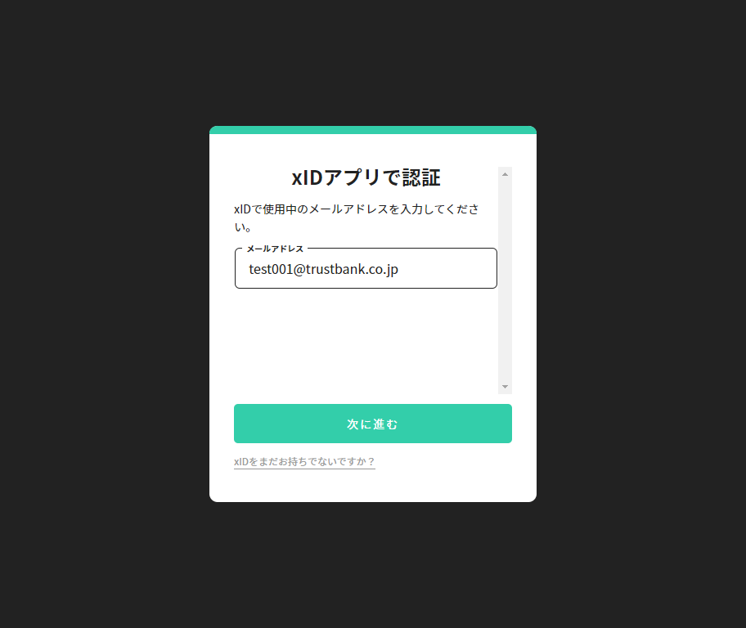

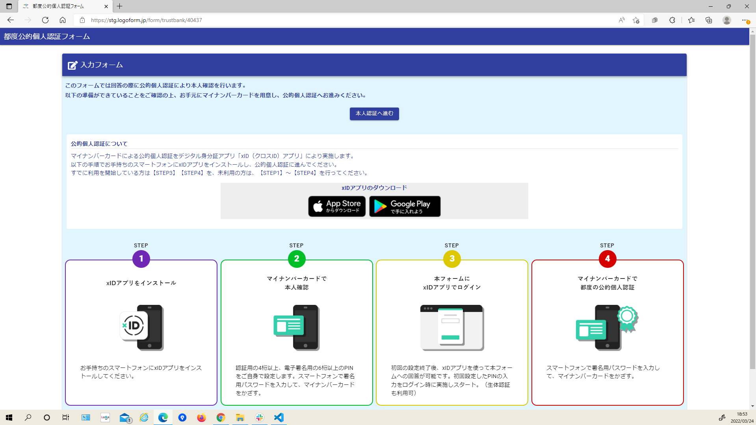
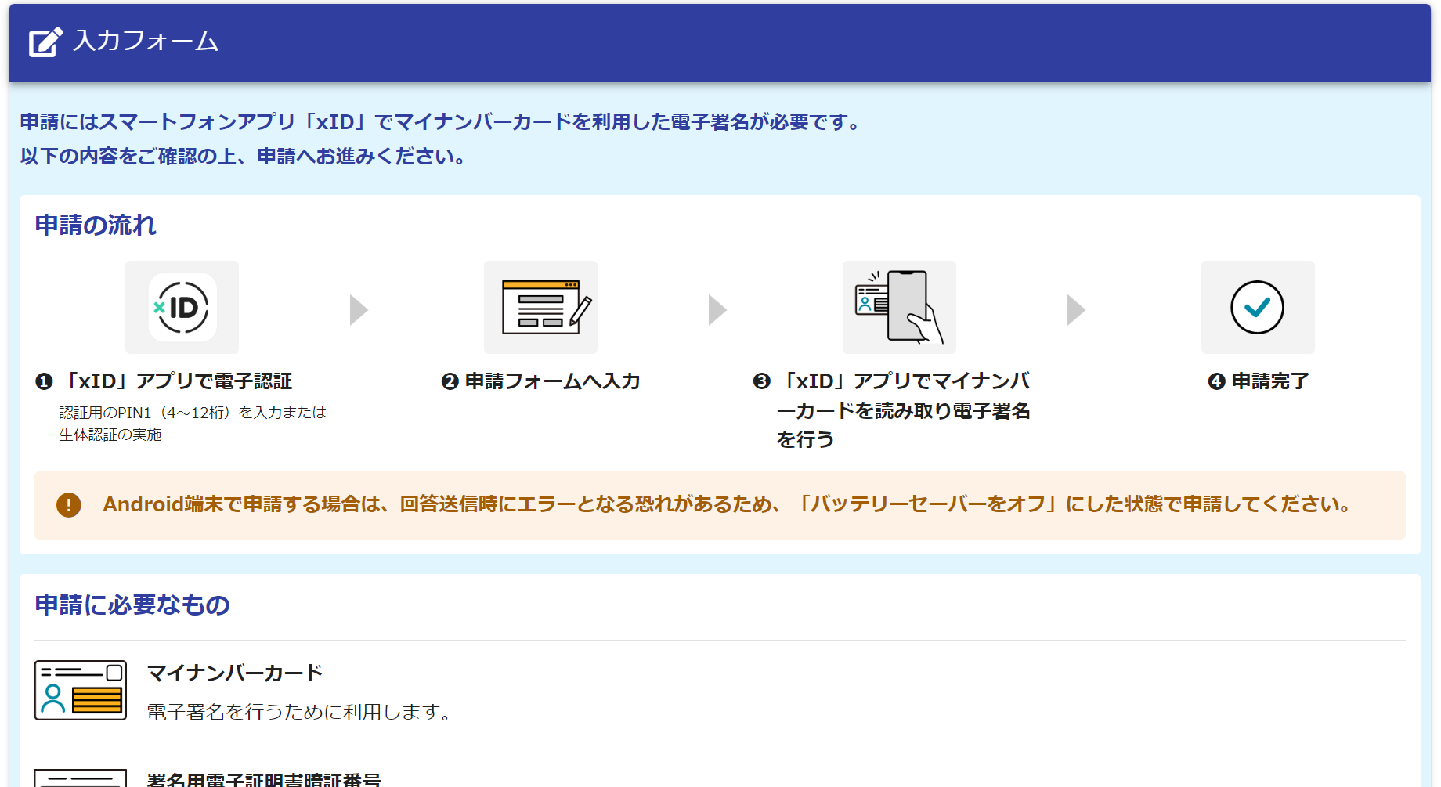
01.電子申請システム(LoGoフォーム)へアクセス
PCから電子申請システム（LoGoフォーム）へアクセスし、確認項目をチェックをしてから、「申請へ進む」をタップします。
「xIDアプリで認証」画面が表示されます。xIDで使用中のメールアドレスを入力し、「次に進む」を押します。
すでにメールアドレスが表示されている場合は使用中のメールアドレスを選択します。
①
②

Slide 5
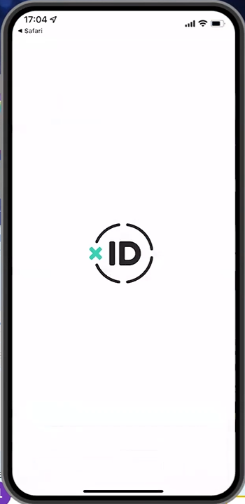
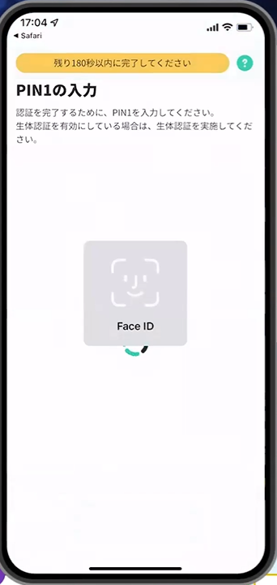
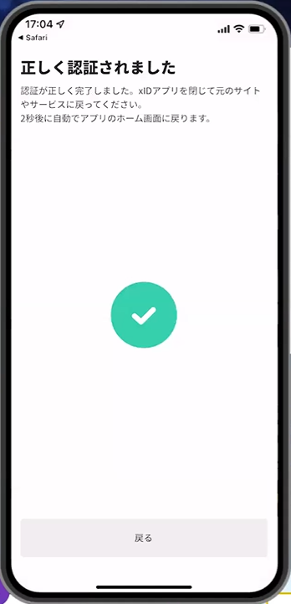
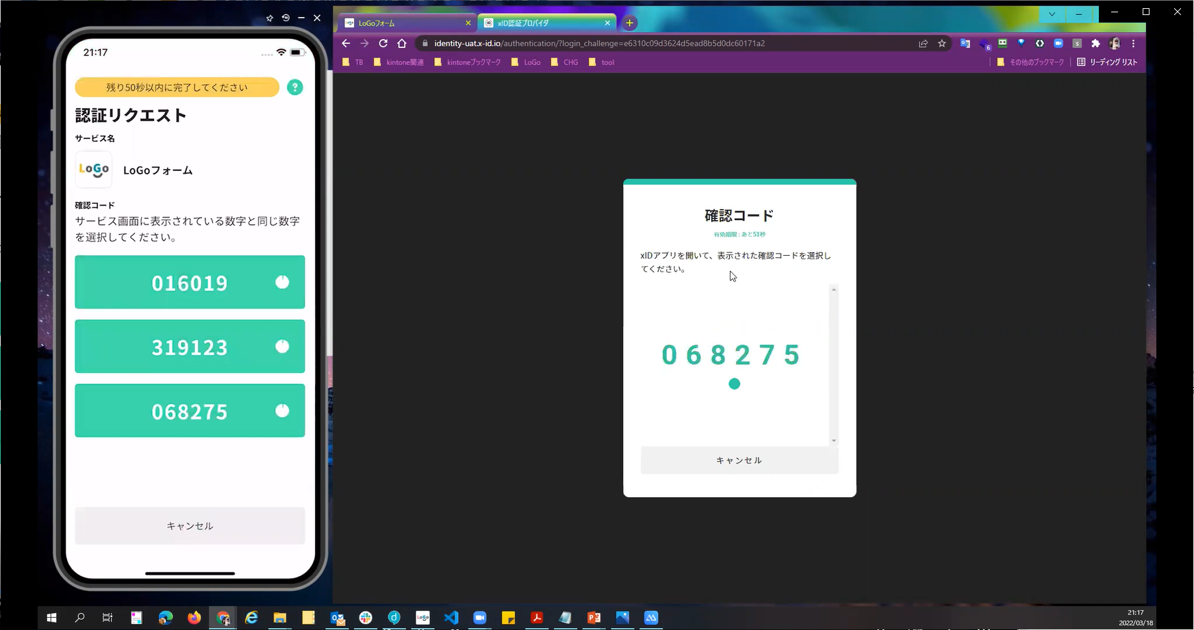
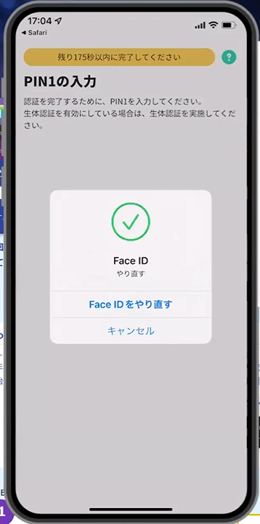
02.「xIDのアプリ」を利用して本人確認(xID認証)を実施
スマートフォンで「xIDアプリ」を起動します。
PCに確認コードが表示されるので、スマートフォンの「認証リクエスト」画面でPCに表示された数字と同じものをタップします。
正しく認証されるとスマートフォンに「PINの入力」画面が表示されます。PINコードを入力する、もしくは生体認証を使って本人認証を行います。
正しく認証されるとこのような画面が表示されます。スマートフォンを操作せず、そのまま次の手順に進みます。
③
④
⑤
⑥

Slide 6
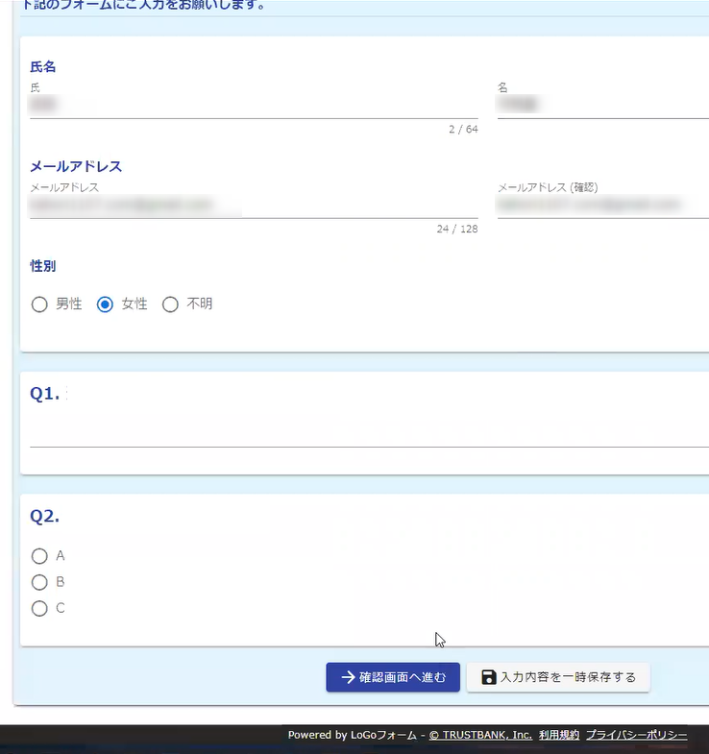
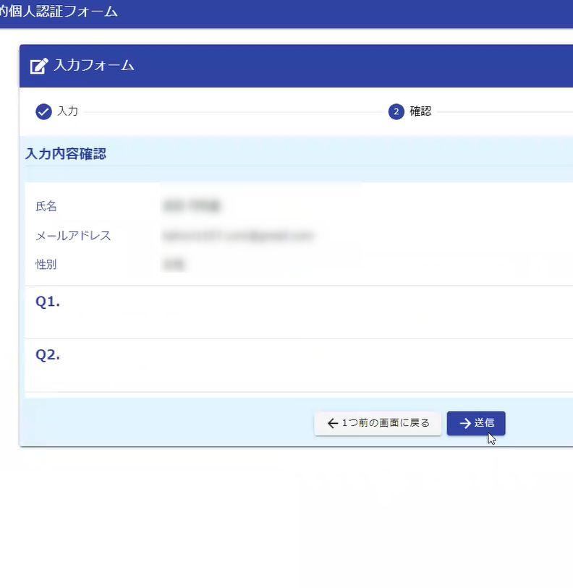
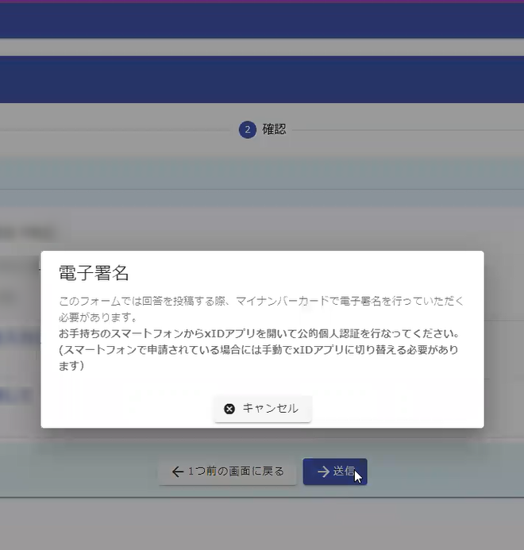
03.入力フォームへ申請内容を入力して送信
PCで電子申請システムの入力フォームが表示されます。申請内容を入力し、「確認画面へ進む」を押します。
入力内容の確認画面が表示されるので、入力内容に問題がないかを確認します。確認が完了したら、「送信」を押します。
電子署名の確認画面が表示されます。
キャンセルは押さずに、次の手順を実施します。
⑦
⑧
⑨
押さない！
PC
PC
PC

Slide 7
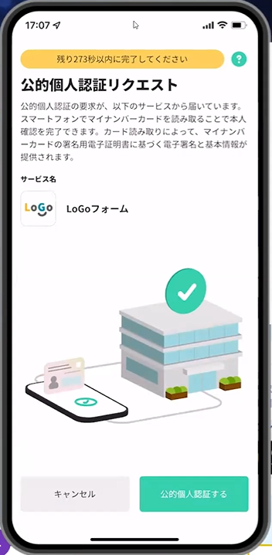
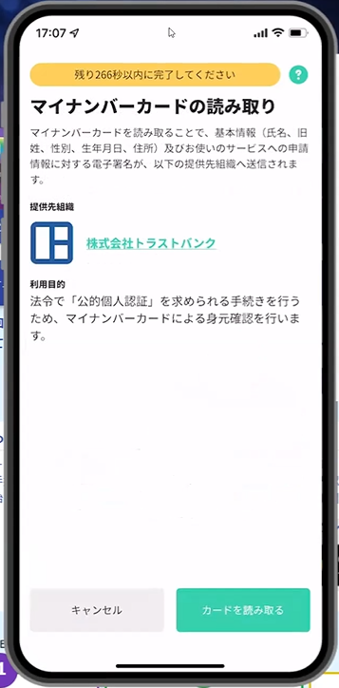
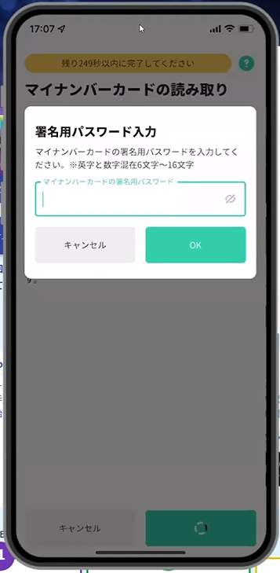
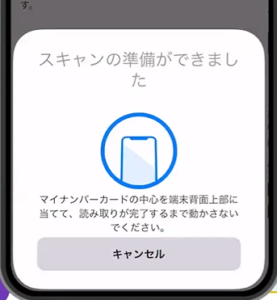
04.公的個人認証の実施
スマートフォンに「公的個人認証リクエスト」画面が表示されます。「公的個人認証する」をタップします。
「マイナンバーカードの読み取り」画面が表示されます。「カードを読み取る」をタップします。
「署名用パスワードの入力」画面が表示されます。マイナンバーカード署名用パスワードを入力し、「OK」をタップします。
「スキャンの準備ができました」の画面が表示されます。スマートフォンのカメラから少し離れた位置にマイナンバーカードをセットし、スマートフォンでマイナンバーカードを読み取ります。
⑩
⑪
⑫
⑬

Slide 8
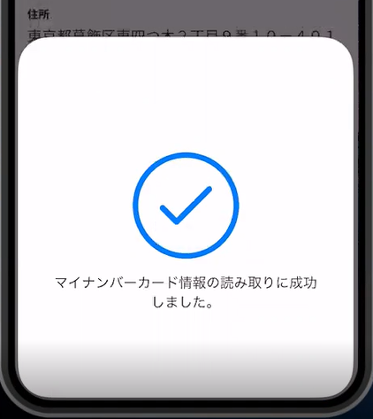
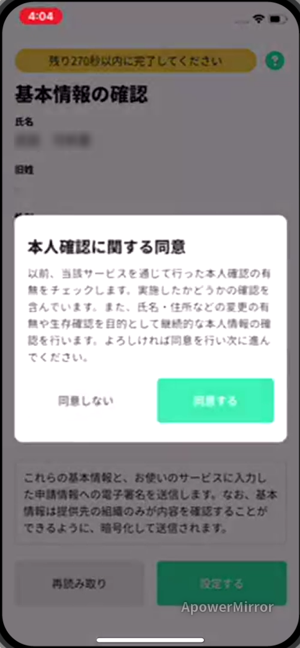
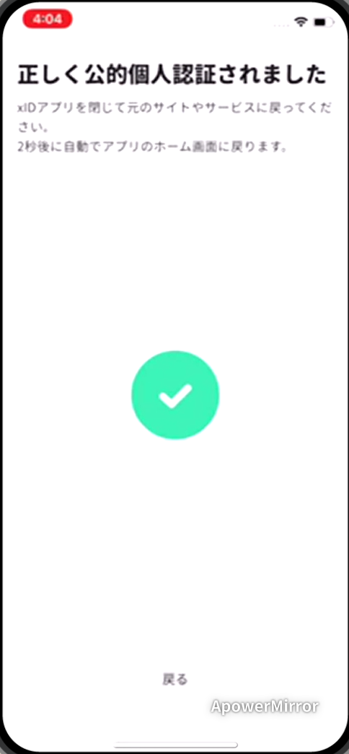
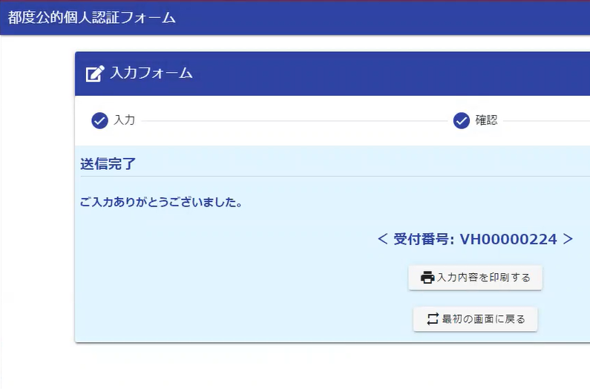
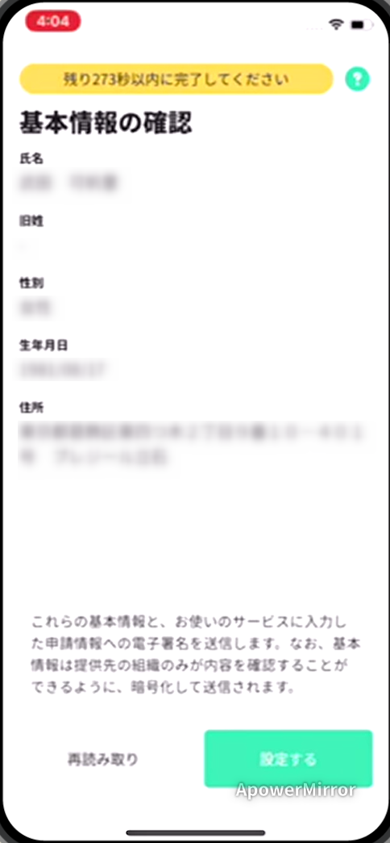
04.公的個人認証の実施
正しく読み取りが完了すると「基本情報の確認」画面が表示されます。内容を確認し、「設定する」をタップします。
「本人確認に関する同意」画面が表示されます。「同意する」をタップします。
「正しく公的個人認証されました」と表示されます。この時、「戻る」ボタンを押さないでください。PC画面を確認します。
PCで開いていた「電子申請システム」のページが切り替わり「送信完了」と表示されていることを確認します。手順は以上で終了です。
⑭
⑮
⑯
⑰
押さない！
PC

